Slide 1





Нереальні знижки за нереальні публікації – шахрайство чи
шахрайські практики?
International Journal of Fake Legal Research
k
Vol. 2 Iss. 2 March 2018
Надія Зубченко
кандидат юридичних наук,
зав. сектором інформетрії та сприяння
публікаційній активності науковців
Наукова бібліотека
Національний університет
«Одеська юридична академія»

Slide 2


Доброчесність
KEEP CALM
AND
DON’T
PLAGIARIZE
Прозорість
Обізнаність
Об’єктивність
Неупередженість

Slide 3




Доброчесний
видавець
Недоброчесний
видавець
Доброчесність видавця

Slide 4
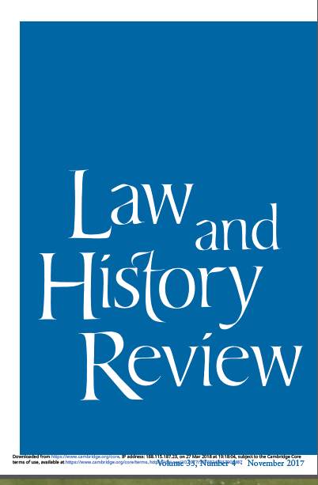
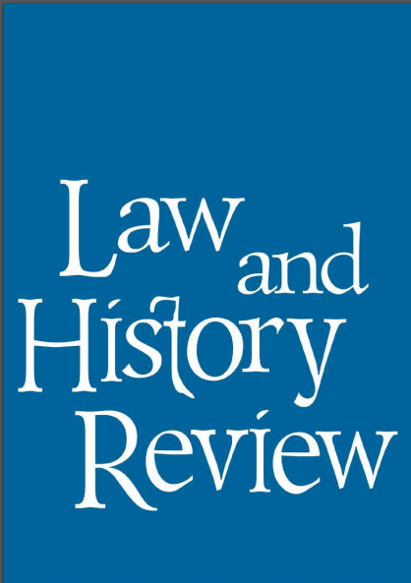
Оригінал
Фейк

Slide 5
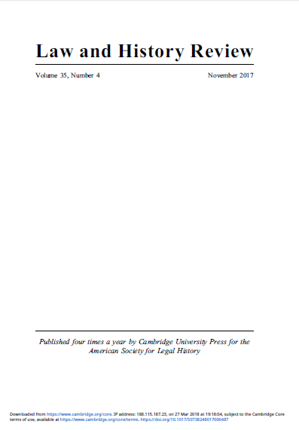
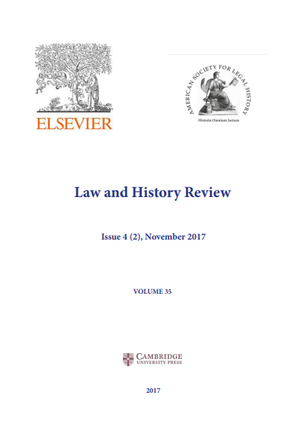
Оригінал
Фейк

Slide 6
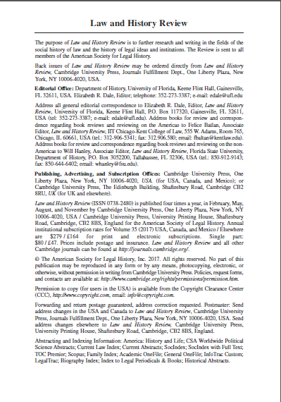
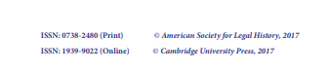
Оригінал
Фейк
Сторінка відсутня

Slide 7
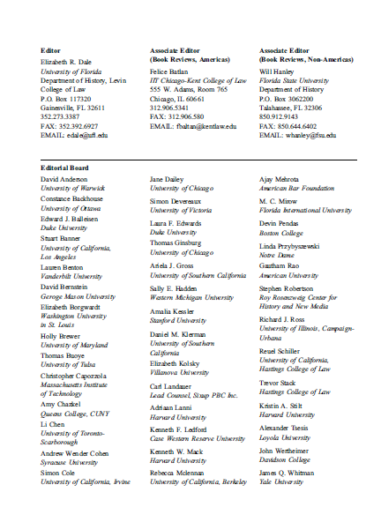
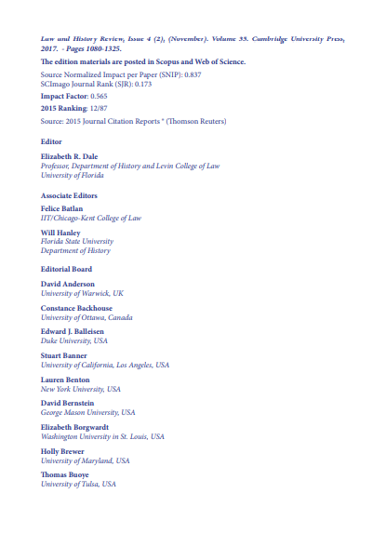
Оригінал
Фейк

Slide 8
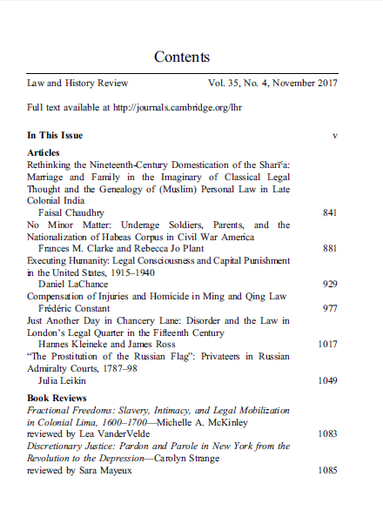
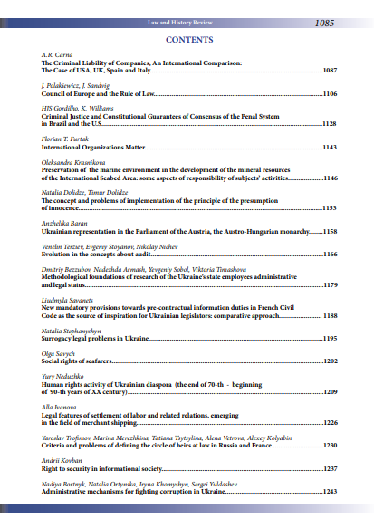
Оригінал
Фейк

Slide 9
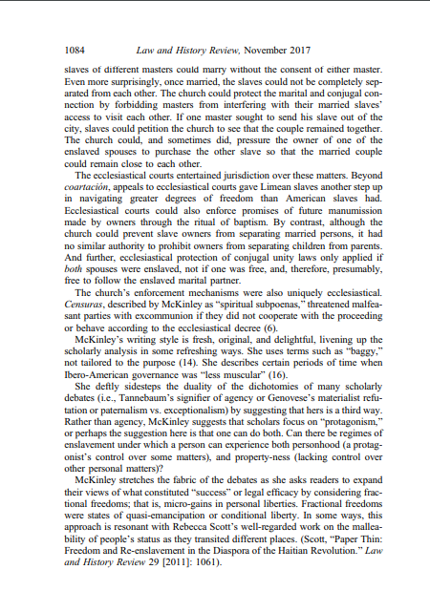
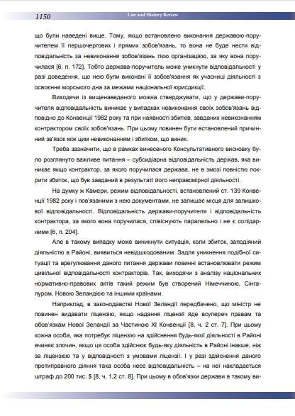
Оригінал
Фейк

Slide 10
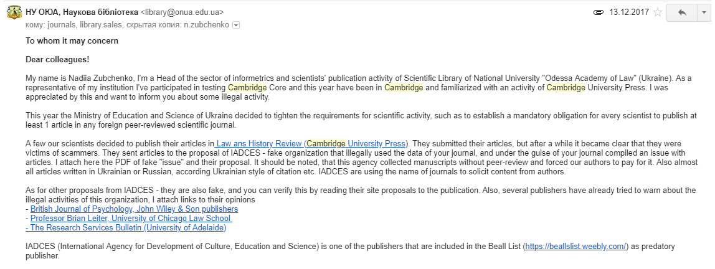

Slide 11
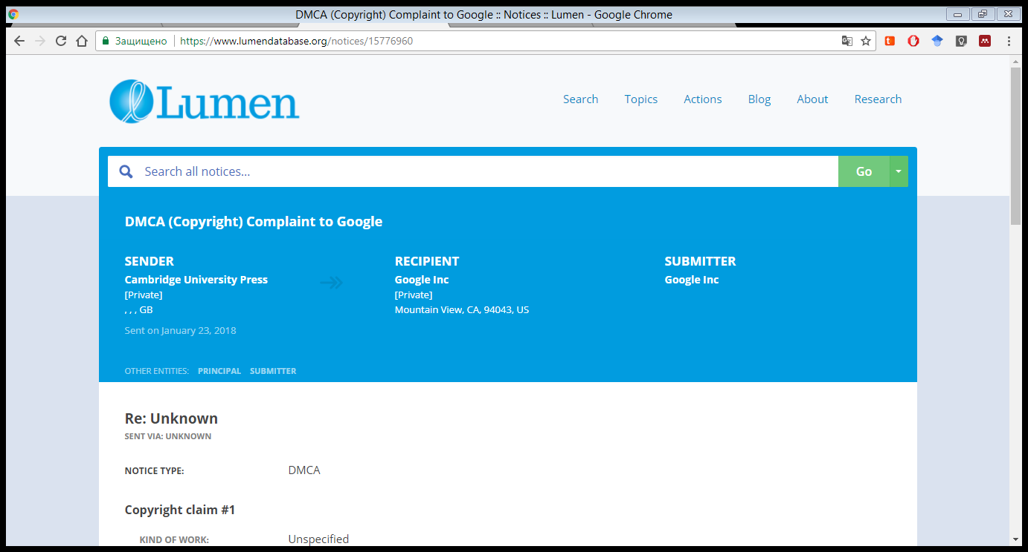
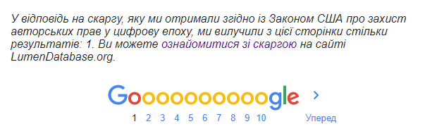
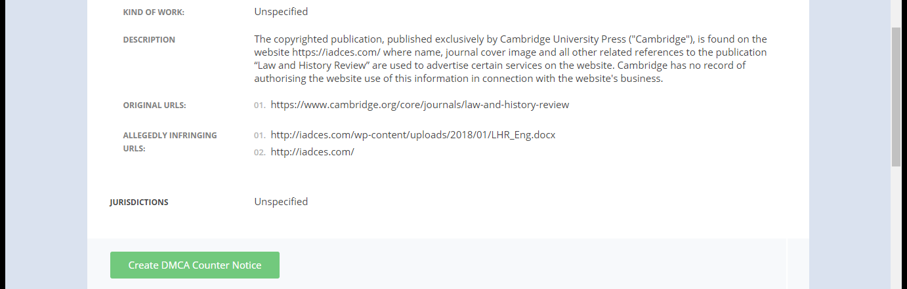

Slide 12
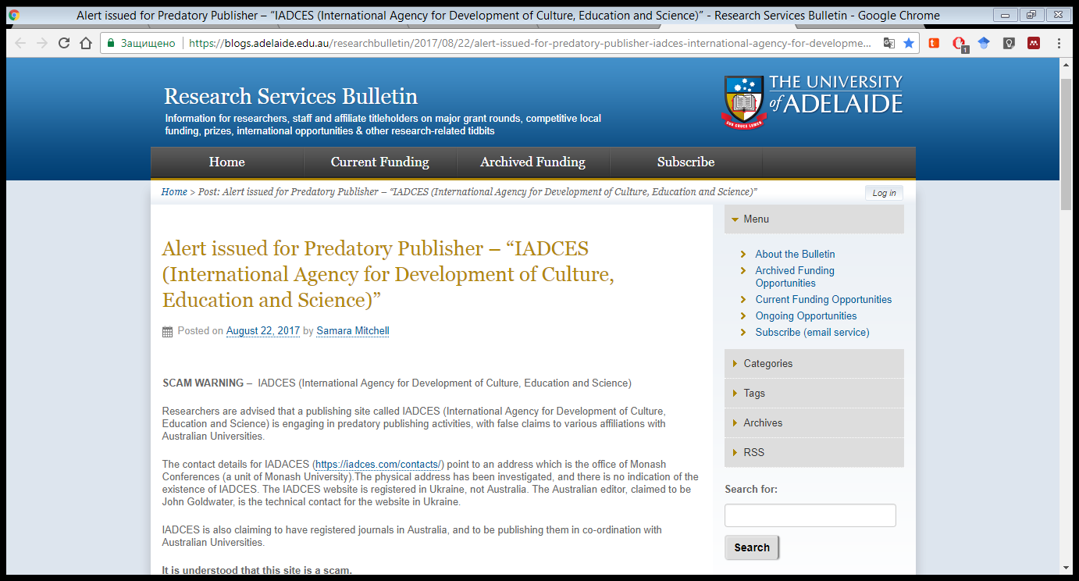
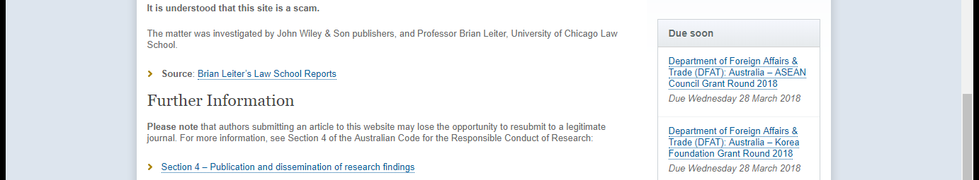

Slide 13
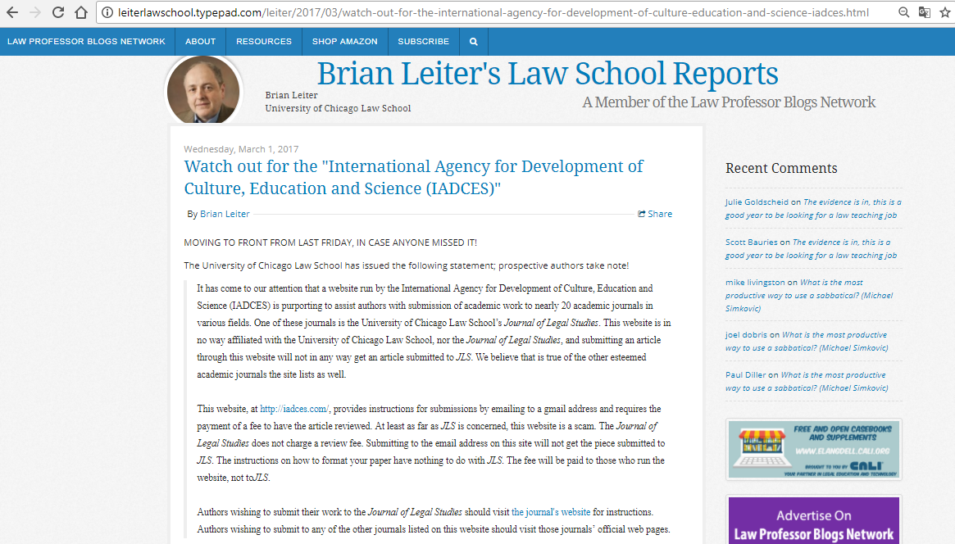

Slide 14
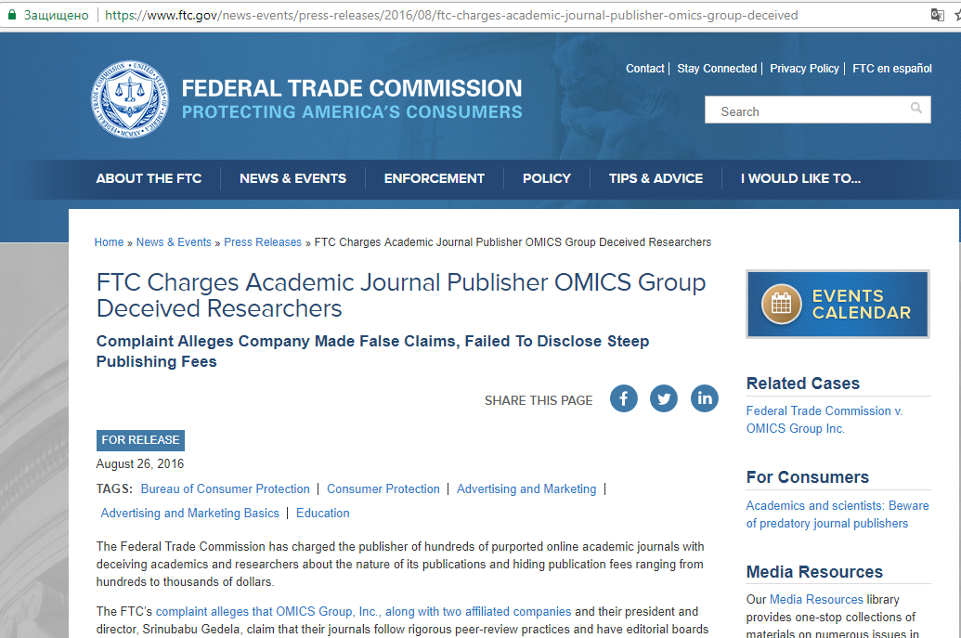
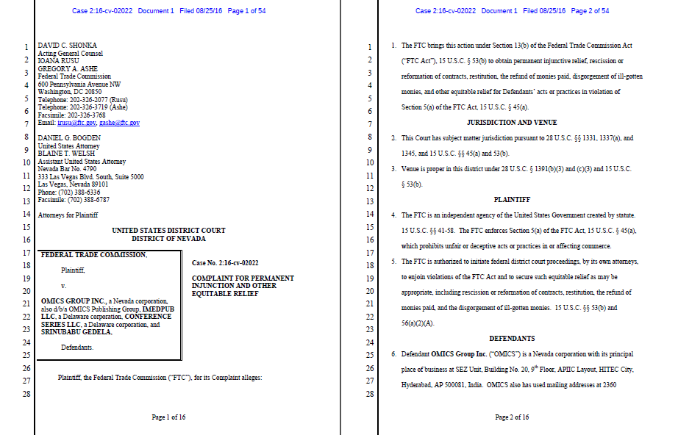


Slide 15
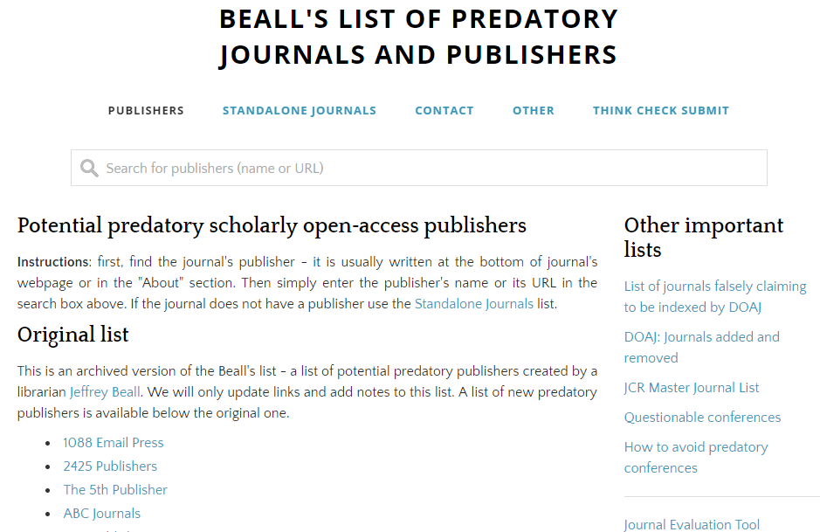
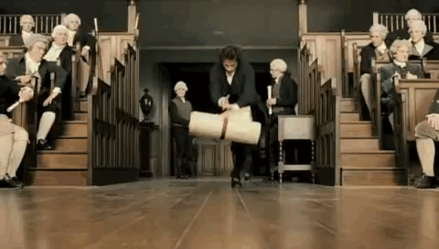
Beall’s list –
не панацея

Slide 16
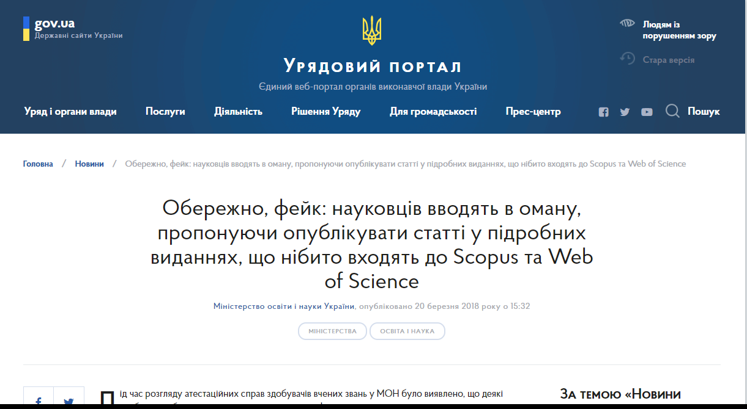

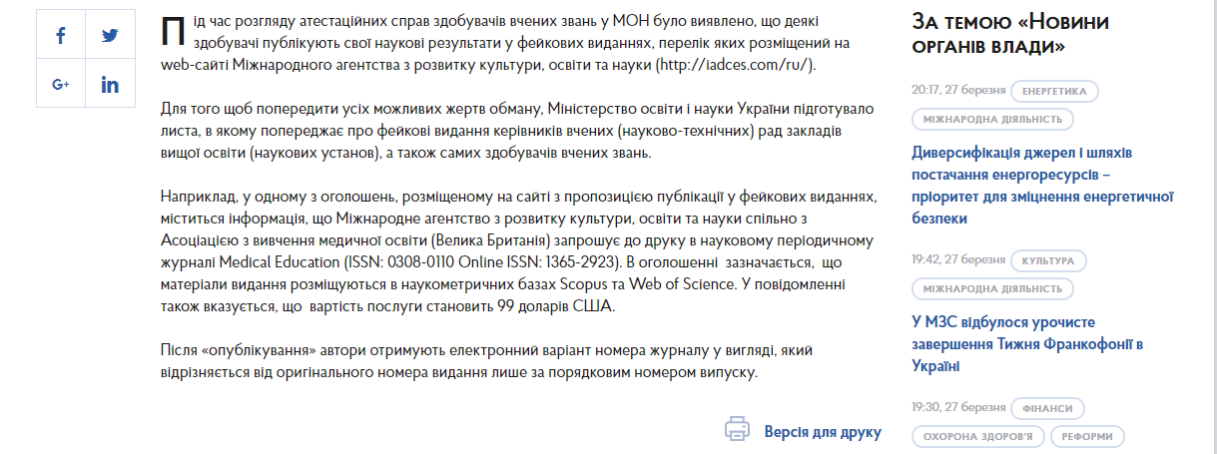

Slide 17

Стаття 190. Шахрайство
Заволодіння чужим майном або придбання права на майно шляхом обману
чи зловживання довірою (шахрайство) -
карається штрафом до п'ятдесяти неоподатковуваних мінімумів доходів громадян або громадськими роботами на строк до
двохсот сорока годин, або виправними роботами на строк до двох років, або обмеженням волі на строк до трьох років.
2. Шахрайство, вчинене повторно, або за попередньою змовою групою осіб,
або таке, що завдало значної шкоди потерпілому, -
карається штрафом від п'ятдесяти до ста неоподатковуваних мінімумів доходів громадян або виправними роботами на строк
від одного до двох років, або обмеженням волі на строк до п'яти років, або позбавленням волі на строк до трьох років.
3. Шахрайство, вчинене у великих розмірах, або шляхом незаконних операцій
з використанням електронно-обчислювальної техніки, -
карається позбавленням волі на строк від трьох до восьми років.
4. Шахрайство, вчинене в особливо великих розмірах або організованою групою, -
карається позбавленням волі на строк від п'яти до дванадцяти років з конфіскацією майна.
{Стаття 190 із змінами, внесеними згідно із Законом № 270-VI від 15.04.2008}

Slide 18

Стаття 192. Заподіяння майнової шкоди шляхом обману або зловживання довірою
1. Заподіяння значної майнової шкоди шляхом обману або зловживання довірою за відсутності ознак шахрайства -
караються штрафом до п'ятдесяти неоподатковуваних мінімумів доходів громадян або громадськими роботами на строк до двохсот сорока годин, або виправними роботами на строк до двох років, або арештом на строк до шести місяців.
2. Ті самі діяння, вчинені за попередньою змовою групою осіб, або такі, що заподіяли майнову шкоду у великих розмірах, -
караються штрафом від п'ятдесяти до ста неоподатковуваних мінімумів доходів громадян або обмеженням волі на строк до трьох років.

Slide 19
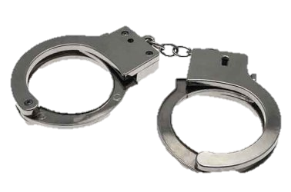

Шахрайство?
Порушення прав споживачів?
Шахрайські практики?
International Journal of Fake Legal Research

Slide 20
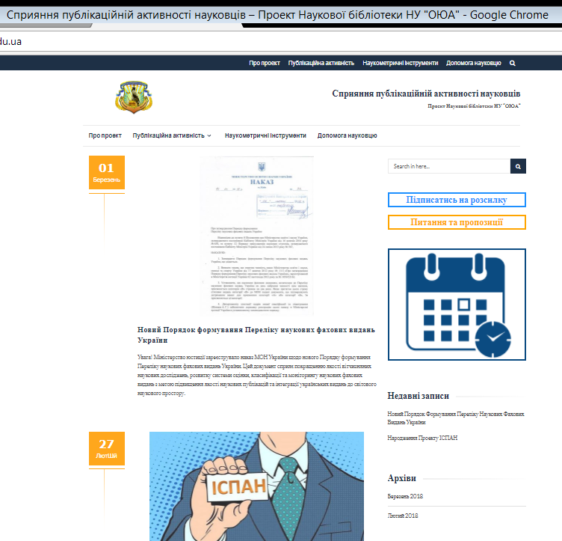
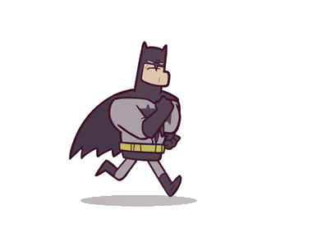
Ми допомагаємо
ispan.library.onua.edu.ua

Slide 21

Питання
та
пропозиції

Slide 22

n.zubchenko@onua.edu.ua
Researcher ID: O-7676-2016
ORCID 0000-0002-5211-7716
Дякую за Вашу увагу!

